Slide 1

網站架構
瀏覽器 (browsers)：例如 Internet Explorer 或 FireFox 等
通訊協定 (transport protocols)：Hypertext Transfer Protocol (HTTP) 或有加密功能之 Secure Socket Layer (SSL)
網站伺服器 (web servers)：最常見的為以微軟為主的 Internet Information Server (IIS) 和開放原始碼的 Apache
網站應用 (applications)：有 Hypertext Preprocessor (PHP) 與 Active Server Page (ASP) 較常見。
通訊協定
網站應用
資料庫
瀏覽器
網站伺服器

Slide 2
網站可能存在的弱點
攻擊者查出網站伺服器的廠牌、型號後，便能進一步尋找該伺服器的已知弱點。
舉例說明，如果工具 (例如 Netcraft) 指出伺服器為 Microsoft IIS 6.0， 則該系統使用 Windows 2003；若為 Microsoft IIS 5.0 則是 Windows 2000。
攻擊者可以在 www.securityfocus.com 或 http://nvd.nist.gov 等公開網站 找出該系統的已知弱點。

Slide 3
攻擊網站
網站伺服器偶而會被找出弱點，由於網站伺服器是大部分網站的根本 (尤其是 IIS 與 Apache)，因此它的弱點較易引起大規模的傷害。以下是 IIS 5.0 曾遭受攻擊的兩個弱點：
  緩衝區溢位 (buffer overflow)：2001年IIS 5.0 被發現有 .printer 檔案的緩衝區溢位，若連續被塞入420 個以上的字元，緩衝區即滿溢。
  檔案系統橫越 (Unicode directory traversal)：IIS 5.0 對 Unicode 的檢查不夠嚴謹，若直接在URL欄填入長Unicode，就可以騙過網站檢查。例如將 ’/’ 這個符號輸入URL欄應該受到檢查，但若輸入這個符號的長 Unicode ‘%c0%af’ 就能不被檢查而直接接受。

Slide 4
網頁攻擊
XSS 是駭客針對網站應用程式漏洞之攻擊手法，將 HTML 或Script插入網頁中，造成其他人看網頁時受到影響。
  例如某位惡意的使用者，在一個網站填寫個人資料頁面時包含了以下這段文字：<script>alert(‘This is a pop!’);</script>。當別的使用者瀏覽此人的個人資料，就有一個討厭的視窗彈出。被插入的也可能是有害的 Script，例如會盜取cookies或將受害者引導到另一個網站等。

Slide 5
網頁攻擊
  部分網站程式將使用者輸入的資料直接交給資料庫處理，而未事先過濾可能有害的字元。讓駭客有機會在輸入的資料中夾帶 SQL 語言，進行資料隱碼攻擊 (SQL injection)。此攻擊法並非透過病毒等手段，而是經由標準程序操作；因此為防火牆或防毒軟體所無法防範。唯有加強安全控管並建立良好的程式開發習慣。

Slide 6
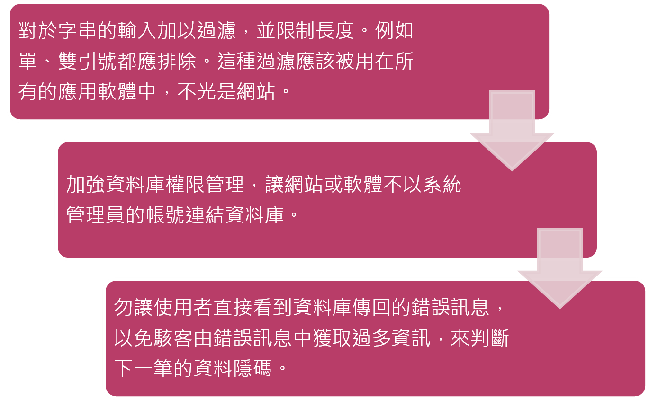
資料隱碼攻擊之防禦

Slide 7
搜尋引擎攻擊
搜尋網站 (例如 Google) 的搜尋能力極為強大，往往會把敏感資訊公諸於世。Google hacking 是指使用搜尋引擎的連結侵入他人系統。
Johnny Long 所著：“Google Hacking for Penetration Testers” 介紹許多Google 駭客手法，也可上網站了解：http://johnny.ihackstuff.com。
如果在 Google 打入關鍵字 “Index of /admin” 可讓你連結到一些粗心網站的系統目錄內，而不需經過身分認證。
  打入“Index of /password” 或 “Index of /mail” 會有類似的結果。
  請注意：不可侵入他人系統，以免觸法。
防禦方法是將資料檔案或目錄刪除或移到網路伺服器可以存取的範圍之外；或是將該檔案或目錄的讀取權限設為保護或需密碼才能讀取。

Slide 8
通行碼
使用者名稱 (username) 與通關密碼 (password) 是時下電腦、系統、與網路身分認證最常用的方法。
破解通關密碼的手法不外以下幾種：
  以電腦重複去試各種可能的密碼
  以社交工程、網路釣魚、或使用中間監看工具來騙取密碼。
  由於許多使用者不願費心記憶密碼，所以用直覺或觀察法也甚為有效。

Slide 9
網路釣魚
Phishing與英文「fishing」（釣魚）發音相同，兩者意義也差不多。若引用直接中文典故：「姜太公釣魚，願者上鉤」是最佳翻譯。
一種新興網路詐騙手法 ，多半是利用偽造電子郵件與網站作為「誘餌」
包括偽裝成知名銀行或線上服務業者通知使用者資料過期、無效需要更新，或者是基於安全理由進行身分驗證，要求使用者重新確認銀行帳號密碼或信用卡號。

Slide 10
無線網路攻擊
無線網路比有線網路更難保障傳輸安全，有鑑於此，一種加密傳輸方法 Wired Equivalent Privacy (WEP) 被設計並廣為應用，然而此法已被完全被攻破。
  Wi-Fi Protected Access (WPA) 被提出以修補 WEP的問題。
WLAN 給攻擊者創造了各種可能性，有些在有線網路時代很難想像。以下介紹部份無線網路的攻擊方式，包括：
  竊聽 (eavesdropping)
  欺騙 (spoofing)
  阻斷服務 (denial of service, DoS)

Slide 11
系統安全性評估
知己知彼、百戰百勝
駭客的目標
  系統的足跡追蹤（footprinting）(凡走過必留下痕跡)
  入侵目標
  取得系統的存取權限
你的目標
  了解系統稽核
  了解駭客如何取得存取權限
  了解駭客的工具

Slide 12
駭客的目標 (Cont.)
假如你/妳是駭客, 你想做什麼?
  簡易勘查 (Reconnaissance)工具
    Windows 作業系統
      Nslookup
      Whois
      ARIN
      網頁工具
      目標網站
      社會工程

Slide 13
駭客的目標 (Cont.)
Nslookup
  nslookup最簡單的用法就是查詢域名對應的IP地址，包括A記錄和CNAME記錄，如果查到的是CNAME記錄還會返回別名記錄的設置情況
    用法： nslookup 域名
    例如：nslookup www.asia.edu.tw
    **注意**即使www.asia.edu.tw的主機沒有上線同樣能夠返回結果

Slide 14
駭客的目標 (Cont.)
  如果目標域名是一個別名記錄(CNAME)，nslookup就開始顯示出和ping命令不同的地方了
Whois (http://www.whois365.com/tw)
網頁工具 (Netcraft) (http://www.netcraft.com)
  查目標網站所執行網頁伺服器軟體
  所執行的作業系統
  其它重要資訊
  用法：進入“What’s that site running?”
    輸入 www.chuckeasttom.com

Slide 15
駭客的目標 (Cont.)
  得知網頁伺服器的作業系統後可用Google or Yahoo搜尋引擎知道那些作業系統的漏洞
  例: search “FreeBSD security flaws”
追蹤 IP 位址
  找出一個系統與目標系統之間所有節點的位址
    Trace route
    www.internic.net
    VisualRoute

Slide 16
駭客的目標 (Cont.)
利用 IP 的註冊資訊
  在 Google 中搜尋 所找到的姓名
  在 Google 的網上論壇中搜尋 管理者的電子郵件位址
社會工程
  以非技術性的方式取得資訊
    “垃圾搜尋（Dumpster diving）”
      找IP 位址、密碼、網路架構圖等資訊
    利用欺騙員工來破壞系統安全性

Slide 17
駭客的目標 (Cont.)
評估目標系統的第 2 個步驟
利用藉由研究與社會工程所取得的資訊
掃描目標系統以取得關於系統漏洞的資訊
Nmap – Unix 或 Windows
Hping2 – Unix
Netcat – 跨平台 (指令: netcat ip port)
Ping – 跨平台
Traceroute – 跨平台

Slide 18
駭客的目標 (Cont.)
Nmap (Network Mapper)
  Ex: nmap –v –A www.asia.edu.tw
  ICMP echo request 封包
  SYN 掃描
  版本掃描（Version scanning）
  RPC 掃描 (Remote Procedure Call)
  OS 足跡追蹤能力

Slide 19
駭客的目標 (Cont.)
通訊埠與網路掃描
  確認開啟的通訊埠
  利用通訊埠號碼確認服務
  應該關閉的通訊埠：
    不需要的服務
    有弱點的服務
通訊埠
  www.networksorcery.com/enp/protocol/ip/ports00000.htm
  www.iana.org/assignments/port-numbers

Slide 20
駭客的目標 (Cont.)
NetBrute
  www.rawlogic.com/netbrute/
  可以掃描一個範圍的 IP 位址
  可供網路管理者測試自己的網路
  可以將目標放在單一 IP 位址
  找出開啟的通訊埠
  找出所有共享的裝置
  確認所執行的作業系統與網頁伺服器軟體

Slide 21
Cerberus (一套有用的掃瞄軟體)
  可以檢查各式各樣的服務
  可以產生 html 格式的報告
  可以找出註冊檔（registry）與其它地方的安全性漏洞
SATAN
  為 Security Administrator Tool for Analyzing Networks 的縮寫
  Unix
  www.fish.com/satan/mirrors.html

Slide 22
弱點掃描
  SAINT (弱點評估掃瞄器)
    可以找出弱點的優先順序
    可以快速地進行評估
    可以設定以提升效率
  Nessus (網路掃瞄器)
    最新且容易使用
    可更新的外掛程式（plug-ins）
    詳細的報告 (e.g. 安全漏洞、警告及提示)

Slide 23
更深一層的資訊收集
  Netstat
  Netstat Live
  Active Ports
  Fport
  TCPView

